Slide 1
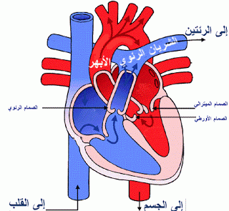
جهاز النقل
الدورة الدموية الكبرى

Slide 2
في الدرس السابق:
تعلمنا عن الشريان والوريد:
أكمل الجمل التالية:
يخرج الدم من القلب بواسطة ــــــــــــــــــــ
يدخل الدم إلى القلب بواسطة ـــــــــــــــــــــ

Slide 3
لدينا ثلاثة مصطلحات لنتعرف عليها بتوسع
شريان
وريد
شعيرة دموية

Slide 4
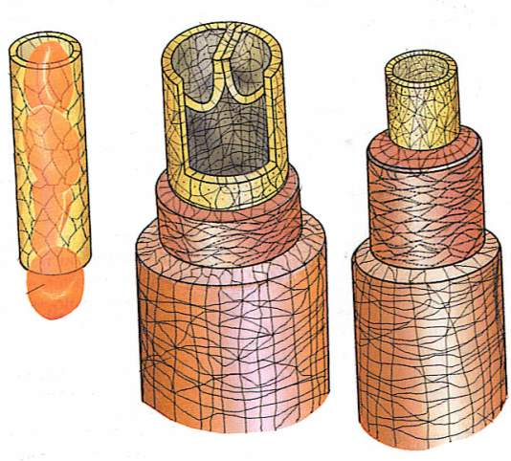
كرية دم
حمراء
شعيرة دموية
وريد
شريان

Slide 5
هنالك ثلاثة انواع من الاوعية الدموية :-
1. شريان:هو كل وعاء دموي ينقل الدم من القلب الى اعضاء الجسم.
الشريان اسمك من الوريد وذلك لان ضغط الدم فيه عال
2. وريد: هو كل وعاء دموي ينقل الدم من اعضاء الجسم الى القلب.
الاوردة تحتوي على صمامات وذلك لكي تمنع رجوع الدم الى الخلف
3.الشعيرات الدموية: موجودة في نهاية الشرايين وعن طريقها يتم تبادل المواد مع السائل البين خلوي.

Slide 6
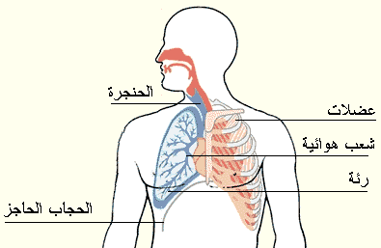
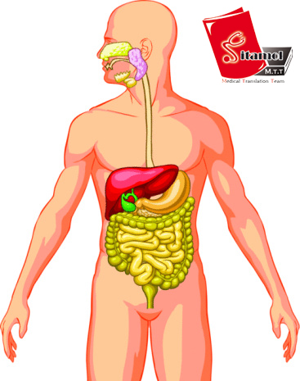
نقل المواد في الجسم
تعلمنا سابقا عن: جهاز الهضم و جهاز التنفس..
وذكرنا أن الغذاء في جهاز الهضم يُمتص من الامعاء الدقيقة إلى الدم ومن ثم لجميع انحاء الجسم.
وهكذا الأوكسجين في جهاز التنفس ينتقل عبر الدم.
كيف يتم نقل هذه المواد؟؟؟!!

Slide 7
هيا لنشاهد الفيلم
http://www.youtube.com/watch?v=L2_jr8Sgwqg

Slide 8
إذاً يتم نقل المواد بواسطة
المضخة وهي القلب إلى الرئتين ومن ثم إلى جميع أنحاء الجسم.
هنالك دورتان دورة لجميع انحاء الجسم، ودورة للرئتين
اليوم سنتطرق للدورة التي تصل لجميع انحاء الجسم وتسمى
بــ: الدورة الدموية الكبرى

Slide 9
الدورة الدموية الكبرى
المرحلة الأولى: القلب يخرج الدم من القلب عبر
الشريان باتجاه الجسم
والشريان يتفرع
لشرايين أصغر
وأصغرـ التى
تتفرع
لشعيرات دموية
بطين أيسر
بطين أيمن
شريان
أذين أيسر
أذين أيمن

Slide 10
الدورة الدموية الكبرى
المرحلة الثانية:
يجري الدم في الشعيرات ببطء وخلال جريانه تتبادل المواد بينه وبين الخلايا شعيرة دموية خلية

Slide 11
الدورة الدموية الكبرى
الاوكسجين ومواد الغذاء تنتقل من جدران الشعيرات الدموية إلى الخلايا وفي نفس الوقت تنتقل من الخلايا إلى الدم مواد فضلات، مثل ثاني أكسيد الكربون هذه العملية تسمى:
”تبادل المواد في الخلايا“.

Slide 12
الدورة الدموية الكبرى
المرحلة الثالثة والأخيرة:
يستمر الدم في جريانه إلى الأوردة التي تتحد من اوردة صغيرة إلى وريد أكبر وحتى الأوردة الكبيرة التي تعيد الدم إلى الأذين الأيمن للقلب.
بطين أيسر
بطين أيمن
أذين أيسر
أذين أيمن
وريد كبير
أوردة متوسطة
أوردة صغيرة

Slide 13
الدورة الدموية الكبرى
http://www.youtube.com/watch?v=CIYuFxyENHc
Notes:
فيلم يلخص عملية نقل المواد لأنحاء الجسم.

Slide 14
الدورة الدموية الكبرى
تلخيص الدورة الدموية الكبرى:
يخرج الدم في الشرايين من القلب إلى الجسم ويعود إلى القلب بواسطة الأودرة.

Slide 15
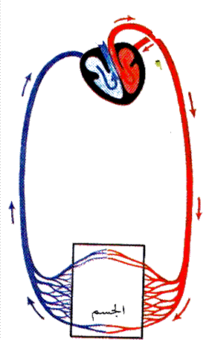
النهاية
السؤال الثامن
السؤال الأول
السؤال الثاني
السؤال الرابع
السؤال السادس
السؤال الثالث
السؤال الخامس
السؤال السابع
البداية

Slide 16
حاول مرة أخرى
العودة للمتاهة

Slide 17
السؤال الأول
أكمل الجملة التالية:
مسار الدم من القلب إلى جميع أنحاء الجسم ومن ثم العودة إلى القلب يسمى ب:
دورة دموية كبرى
دورة كاملة

Slide 18
السؤال الثاني
عندما نقارن بين الشريان والوريد نقول أن:
الشريان أرق من الوريد
الشريان أسمك من الوريد

Slide 19
السؤال الثالث
أجب عن السؤال التالي:
من أين يبدأ مسار الدم في الدورة الدموية الكبرى؟
الأذين الأيسر من القلب
البطين الأيسر من القلب

Slide 20
السؤال الرابع
من أنا؟
وعاء دموي أنقل الدم من القلب الى اعضاء الجسم.
الوريد
الشريان

Slide 21
السؤال الخامس
ماذا نسمي هذه العملية؟
الاوكسجين ومواد الغذاء تنتقل من جدران الشعيرات الدموية إلى الخلايا وفي نفس الوقت تنتقل من الخلايا إلى الدم مواد فضلات، مثل ثاني أكسيد الكربون
عملية تبادل مواد
عملية إخراج مواد

Slide 22
السؤال السادس
من أنا؟
وعاء دموي أنقل الدم من اعضاء الجسم الى القلب.
الوريد
الشريان

Slide 23
السؤال السابع
من أنا؟
موجودة في نهاية الشرايين وعن طريقي يتم تبادل المواد مع السائل البين خلوي.
الشعيرات الدموية
الشريان

Slide 24
السؤال الثامن
أين ينتهي مسار الدم في الدورة الدموية الكبرى؟
الأذين الأيسر
الأذين الأيمن

Slide 25
حظاً أوفر فإجابتك خاطئة
العودة للمتاهة

Slide 26
أحسنت
العودة للمتاهة

Slide 27
ممتاز لقد وصلتم إلى القلب

Slide 28
الإجمال
أكمل الجملة التالية:
في الدورة الدموية الكبرى يخرج الدم من ـــــــــــــــــ إلى جميع خلايا الـ ــــــــــــــــــــــــ ومن ثم يعود إلى القلب من خلال الـــ ــــــــــــــــــــــــــــ.
مخزن كلمات:
الوريد، الشرين، الجسم

Slide 29
الوظيفة البيتية
سؤال 1 صفحة 192

